Slide 1
Syntax ruštiny
Markus Giger

Slide 2
Základní pojmy
Syntax – skladba – co se skládá?

Slide 3
Základní pojmy
Syntax – skladba – co se skládá? => věta
Někdy se mluví o „syntaxi slova“, tedy z čeho se skládá slovo, jaké jsou jeho části => lépe slovotvorba
≠ syntaktika => s jakými jinými elementy se jazykový znak spojuje a nespojuje (např. *zástěra na uklízet, *для убедить)
Někdy se mluví i o „syntaxi textu“ (principy stavby textu), totéž někdy „gramatika textu“
My se budeme zabývat větami

Slide 4
Základní pojmy
Syntax – skladba – co se skládá? => věta
Někdy se mluví o „syntaxi slova“, tedy z čeho se skládá slovo, jaké jsou jeho části => lépe slovotvorba
≠ syntaktika => s jakými jinými elementy se jazykový znak spojuje a nespojuje (např. *zástěra na uklízet, *для убедить)
Někdy se mluví i o „syntaxi textu“ (principy stavby textu), totéž někdy „gramatika textu“
My se budeme zabývat větami => co je to věta?

Slide 5
Věta
Intuice vs. definice
Dlouho nejvyšší rovina popisu jazyka
André Martinet: „Rien ne se retrouve dans le discours qui ne soit déjà dans la phrase.“
Emile Benveniste: „Les phrases n’ont ni distribution ni emploi.“
Ovšem: Byl jednou jeden král. Měl tři dcery, Dovolte, abych Vám představil svou manželku
Elipsa: Kde máš ty rukavice? Ve skříni
Fonetická (suprasegmentální) kritéria?
Už v roce 1930 lingvista Ries uvedl kolem 140 pokusů o definici věty ...

Slide 6
Čermák: „Pro účely běžné textové analyzy postačí pracovně (...) vymezení jako elementární komunikativní (! – MG) jednotky textu, která je intonačně uzavřena a má také svou obvyklou strukturu (! – MG) (alternativně se tu u některých českých lingvistů užívá i termín výpověď (! – MG)“
Větné členy: podmět (subjekt, подлежащее), přísudek (predikát, сказуемое), předmět (objekt, дополнение), přívlastek (atribut, определение), příslovečné určení (adverbiále, обстоятельство), přístavek (apozice, приложение) atd. – Doplněk?!
Viz strukturu přednášky

Slide 7
Kongruence (shoda, согласование)
Моя сестра читает интересную книгу
„Projevuje se přítomností stejných kategorií u dvou členů věty“ (Čermák)
Rekce (vazba nebo řízenost, управление)
Петр владеет ➔ русским языком, Petr ovládá ➔ ruštinu
Дом стоит в ➔лесу
Řídící element určuje tvar závislého elementu, přitom danou kategorii sám nevyjevuje

Slide 8
Parataxe – hypotaxe
„Souřadnost, vztah větných členů, které mají stejnou platnost – podřadnost, vztah závislé klauze k hlavní, řídící větě“ (Čermák)
Musím být v osm doma, a proto teď jdu na vlak
Jdu teď na vlak, protože musím být v osm doma
Slíbil mi pomoc – Slíbil, že mi pomůže

Slide 9
Strukturalistický přístup: substituce, komutace, vynechání
Vyčerpaní účastníci zájezdu spali dva dny
Dva dny spali vyčerpaní účastníci zájezdu
*dny dva, ??zájezdu vyčerpaní účastníci, ??účastníci vyčerpaní zájezdu
Oni spali dlouho, Spali dlouho
Bezprostřední složky, immediate constituents (phrases), непосредственно составляющие
Frázová gramatika, phrase grammar/constituent structure grammar

Slide 10
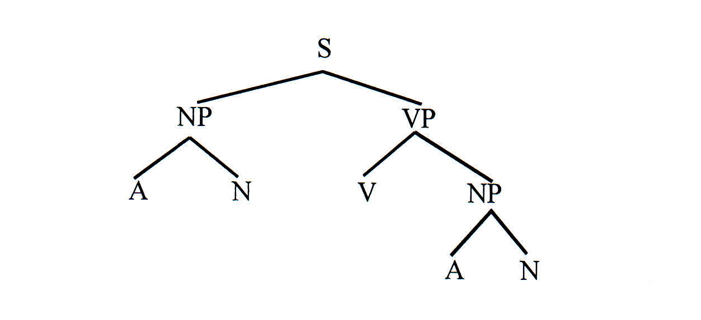
Malá Věra čte zajímavou knihu
Malá Věra čte zajímavou knihu

Slide 11
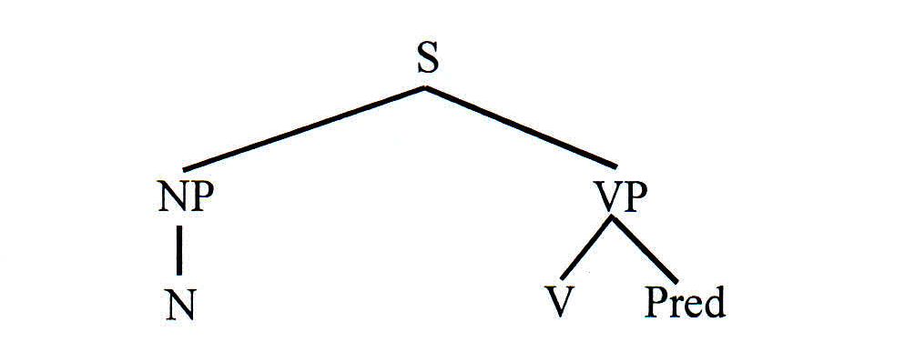
Ambiguita: (старые) (бабы и мужики) – (старые бабы) (и мужики) Мужу изменять нельзя
,Manžel nesmí podvádět.ʻ

Slide 12
Ambiguita: (старые) (бабы и мужики) – (старые бабы) (и мужики) Мужу изменять нельзя
,Manžel nesmí podvádět.ʻ

Slide 13
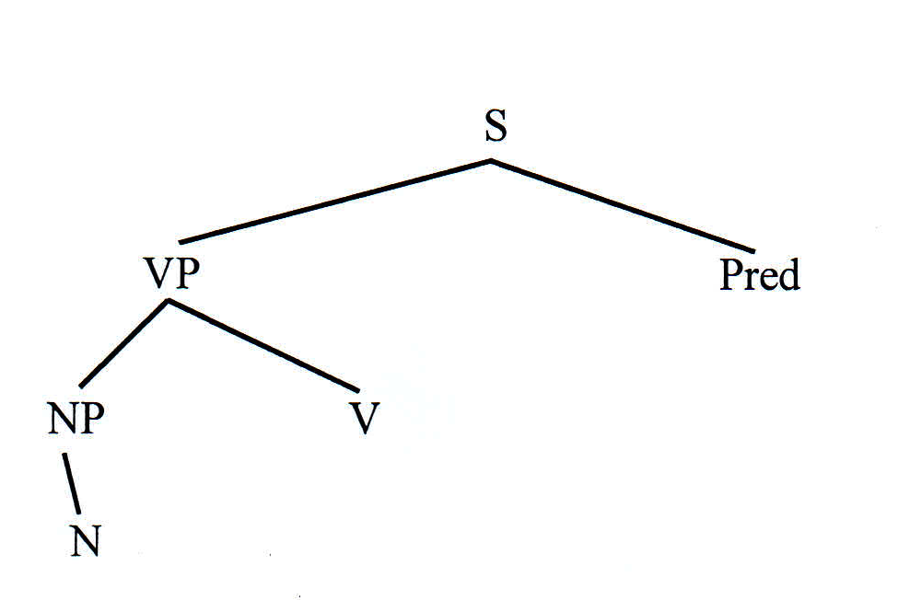
,Není dovoleno podvádět manžela.ʻ

Slide 14
,Není dovoleno podvádět manžela.ʻ

Slide 15
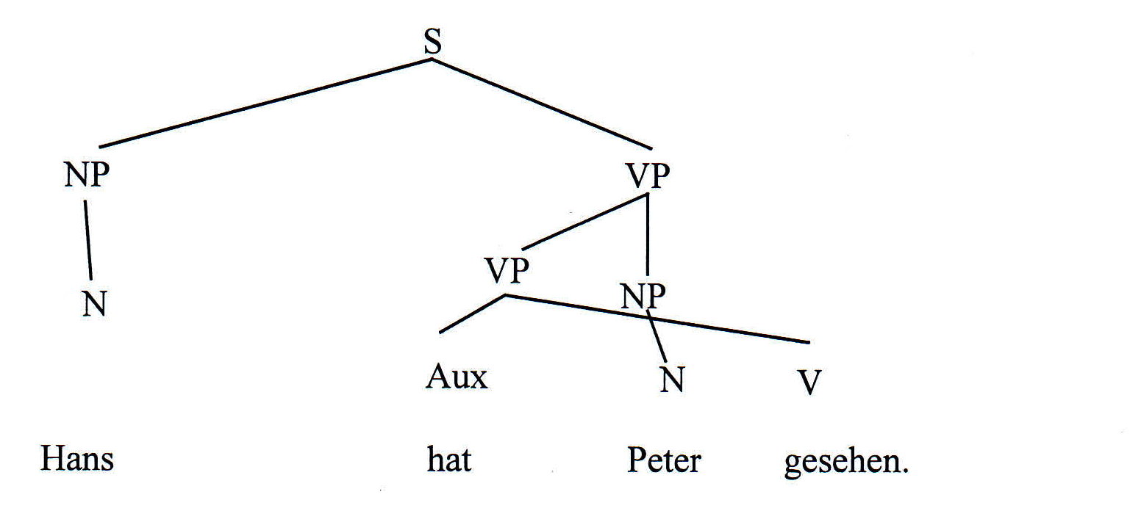
Rekurzivní pravidla: NP –> N+N, NP -> N+N+N, NP -> N+N+N+N atd.
Problém: diskontinuální konstituenty
Např. něm. perfektum s objektem povinně inkorporovaným mezi pomocným slovesem a příčestím:

Slide 16
Rekurzivní pravidla: NP –> N+N, NP -> N+N+N, NP -> N+N+N+N atd.
Problém: diskontinuální konstituenty
Např. něm. perfektum s objektem povinně inkorporovaným mezi pomocným slovesem a příčestím:

Slide 17
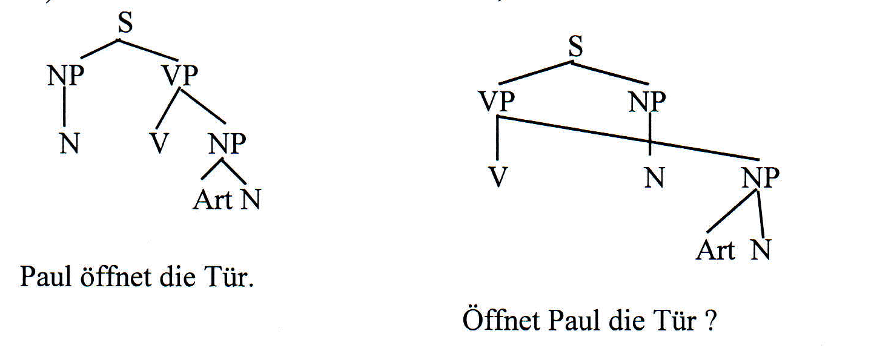
Srov. oproti tomu angl. John has seen Peter Dále: něm. (a dost často česká) zjišťovací tázací věta
,P. otevírá dveře.ʻ
,Otevírá P. dveře?ʻ

Slide 18
Srov. oproti tomu angl. John has seen Peter Dále: něm. (a dost často česká) zjišťovací tázací věta
,P. otevírá dveře.ʻ
,Otevírá P. dveře?ʻ

Slide 19
Jsou nutná další pravidla, která říkají víc než „X sestává z Y+Z“ => Transformace
Americký strukturalismus: kritický postoj vůči analýzám, které se opírají o sémantiku, analýza má proběhnout na základě distribuce => Distribucionalismus (Z. Harris)
Oproti tomu generativně-transformační gramatika (N. Chomsky): základem analýzy je intuice rodilého mluvčího (posudky o gramatické přijatelnosti)
Kompetence vs. performance
Hloubková struktura vs. povrchová struktura
Lat. amor Dei <– Deus amat hominem / Homo amat deum
Flying planes can be dangerous <– Planes are dangerous / Flying is dangerous
„Government and binding“ (teorie řízení a vázání)

Slide 20
Základní pojmy 2: Dependenční gramatika
Konstituce vs. dependence: co sestává z čeho vs. co je závislé na čem?
Dependenční anebo valenční gramatika: „Éléments de syntaxe structurale“ 1959 (L. Tesnière 1893-1954)
Valence: slovesa, předložky, některá adjektiva a (deverbální) substantiva
Srov. r. довольный (чем), благодарный (кому за что), памятник Пушкину, č. zvědav (na co), služba rytířů paním

Slide 21
Aktanty vs. cirkumstanty
Виктор читает книгу в ванной
Valence – sémanticky nutné pro uskutečnění děje
Cirkumstanty – volná doplnění
Obligatorní vs. fakultativní aktanty
Виктор читает книгу. Виктор читает. Виктор сказал: «Нет!». *Виктор сказал. Navštívil nás. *Navštívil.
bezvalenční slovesa: вечереет, prší jednovalenční slovesa: спать, увядать, spát, vadnout dvojvalenční slovesa: видеть, читать, помогать, бояться, руководить, vidět, číst, pomáhat, bát se trojvalenční slovesa: дать, сказать, обещать, заказать, dát, slíbit, zakázat čtyřvalenční slovesa: переложить, перевести, přeložit, přenést

Slide 22
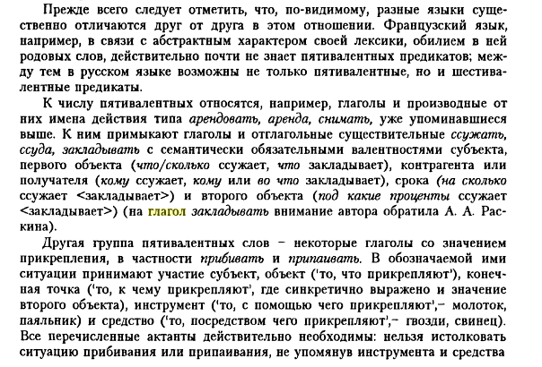
Pěti- i šestivalenční slovesa? Srov. Apresjan (1995), Izbrannye trudy I, 135:

Slide 23
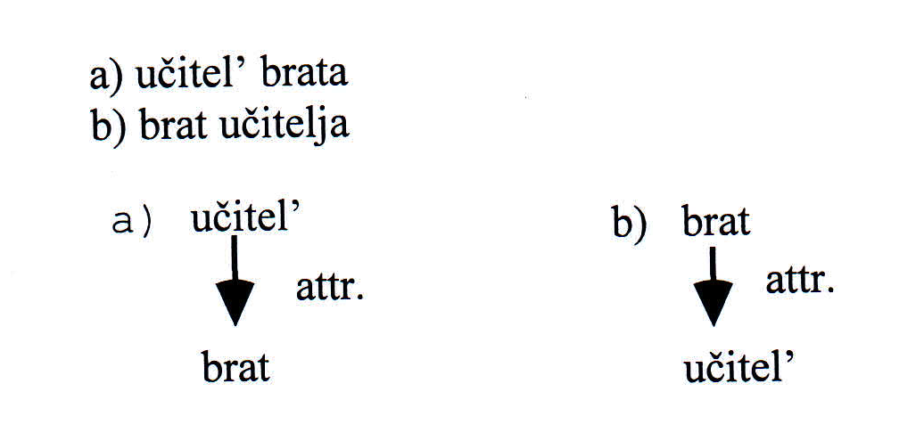
Šestivalenční sloveso командировать? «командировать (кто, кого, откуда, куда, с какой целью, на какой срок)»
Hranice mezi aktanty a cirkumstanty nejsou naprosto ostré
Dependenční gramatika: zaměřené relace

Slide 24
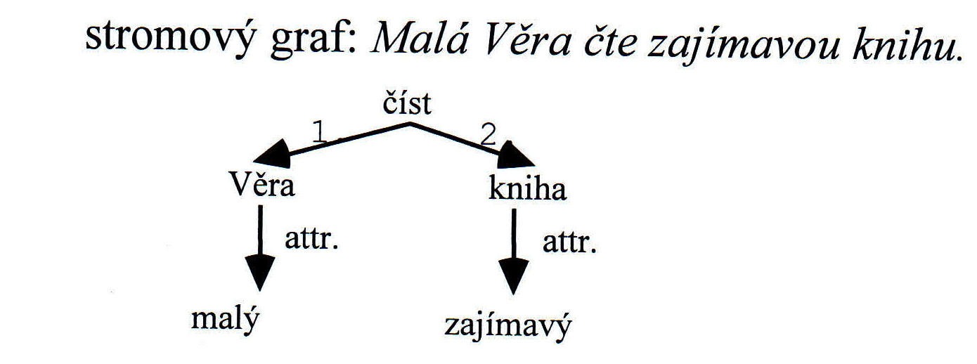
Model’ «Smysl ⇔ Tekst» (I. A. Mel’čuk)

Slide 25
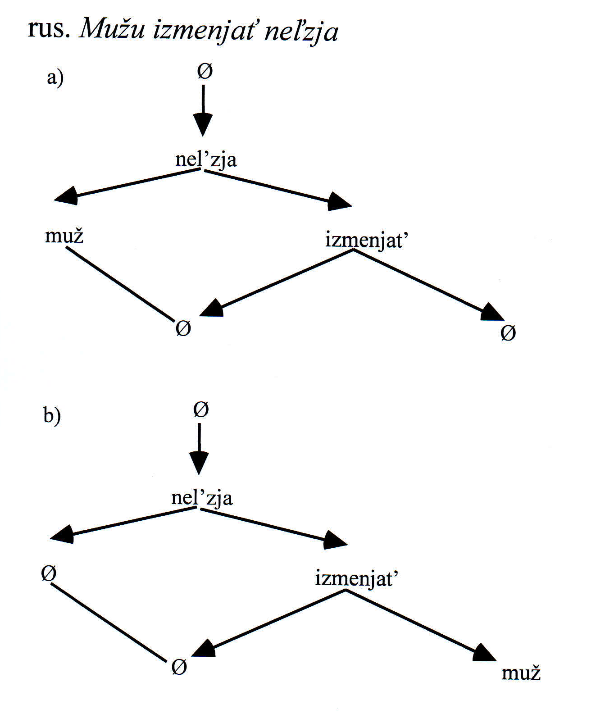

Slide 27
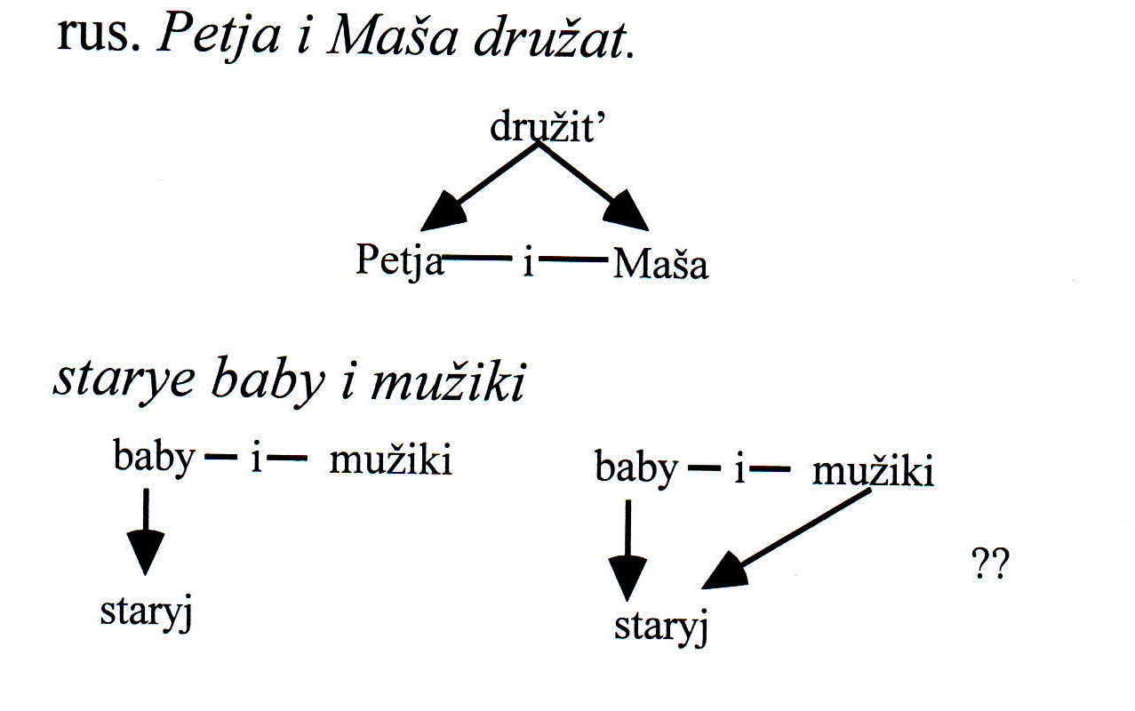
Problém: koordinace

Slide 28
